Slide 1
WEB APLIKACIJA ZA PREGLED RECEPATA

Slide 2
ČLANOVI TIMA
VODITELJ TIMA
NIKOLA PLATNJAK
PROGRAMERI
DORIAN HAJNIĆ
KRISTINA ANIČIĆ
TESTER
NINA ŠALKOVIĆ

Slide 3
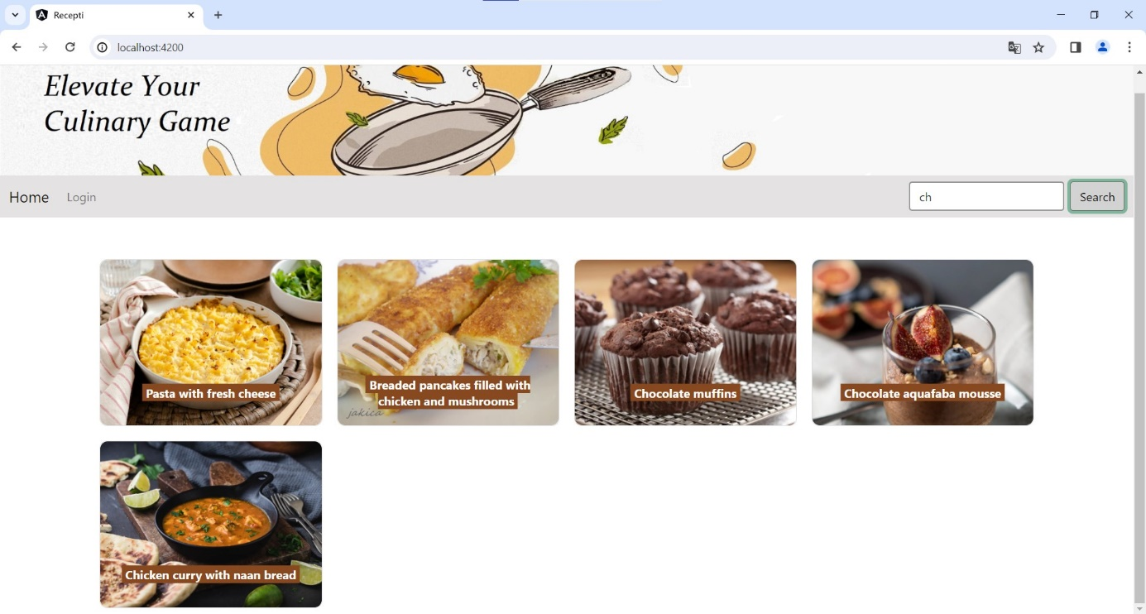
OPIS APLIKACIJE
Aplikacija služi za online pregled recepata za svaku osobu.
Korisnici:
Profesionalni kuhari
Amaterski kuhari
Kuhari početnici

Slide 4
VOĐENJE PROJEKTA
Scrum metoda
Svaki sprint ciklus počeo je u utorak
Poslije vježbi
Ciklus traje tjedan dana
Dogovor oko zadataka
Pregled napravljenih zadataka
Praćenje zadataka putem alata Trello

Slide 5
Način komunikacije
WhatsApp
Najbrži način komuniciranja
GitHub
Spremanje i kontrola projekta
Discord
Video pozivi za sastanke online
Uživo
Nalaženje na sastanku nakon vježbi

Slide 6

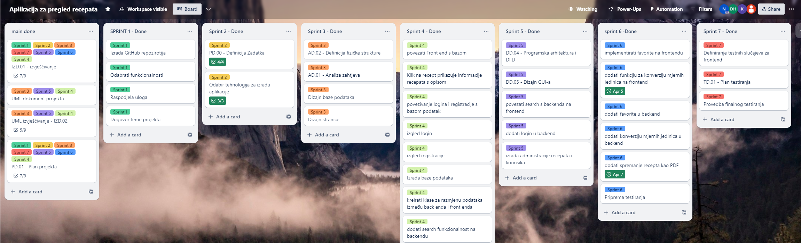
TRELLO

Slide 12




ODABRANE TEHNOLOGIJE
Frontend:
Angular
Baza podataka:
SQLite
Backend:
ASP.NET Core
Swagger API

Slide 13
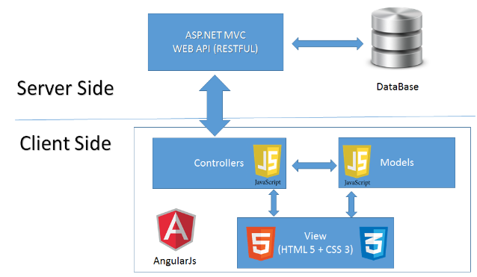
ARHITEKTURA APLIKACIJE
SQLite

Slide 14
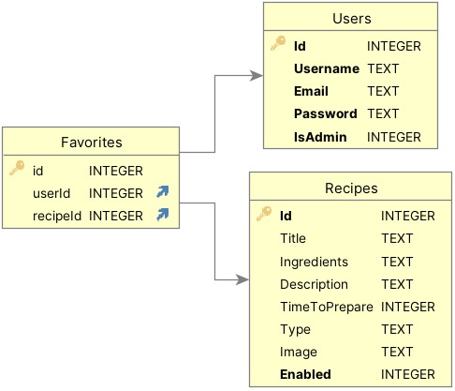
BAZA PODATAKA

Slide 15
TESTIRANJE APLIAKCIJE
Swagger
Pouzdano ručno testiranje
Provjerava CRUD metode
Selenium(Katalon Studio Enterprise)
Automatizacija testiranja
Automatsko generiranje skripte

Slide 16
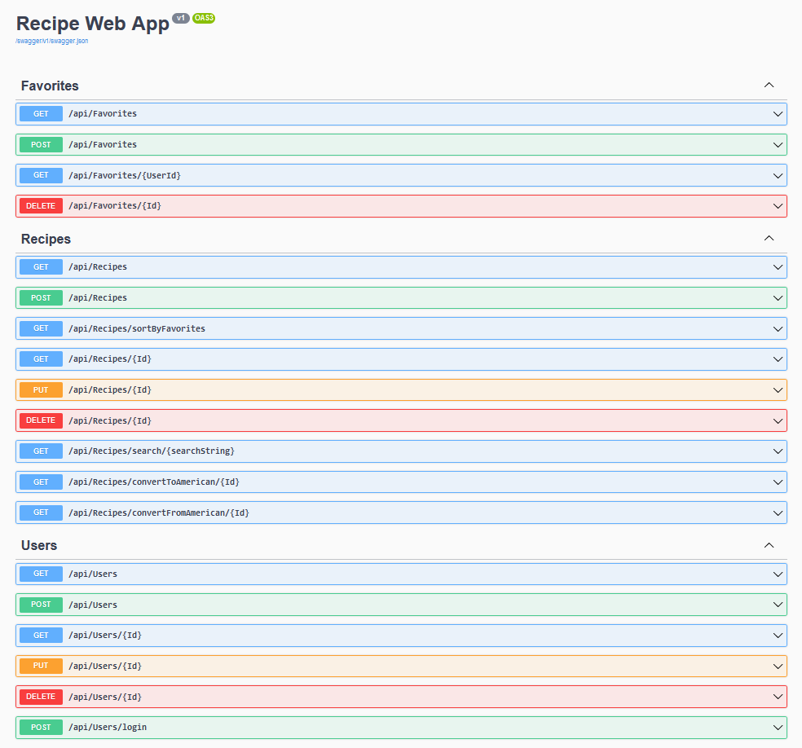
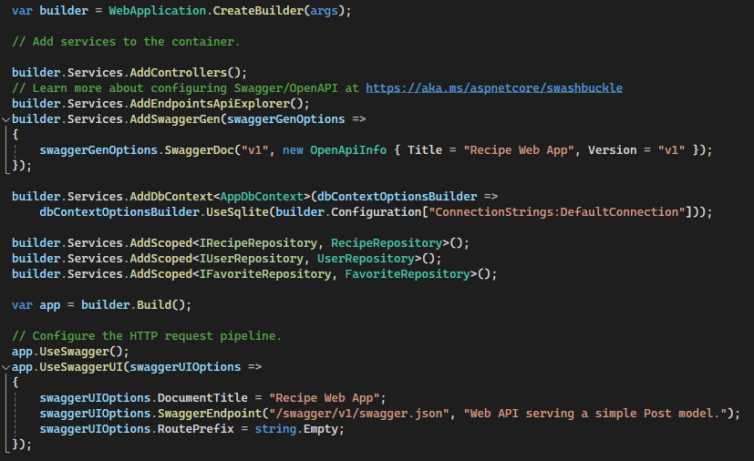
SWAGGER

Slide 17
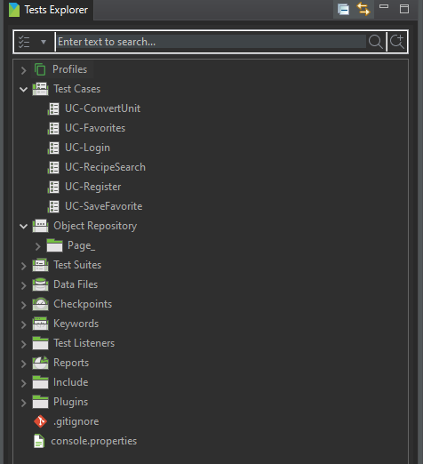
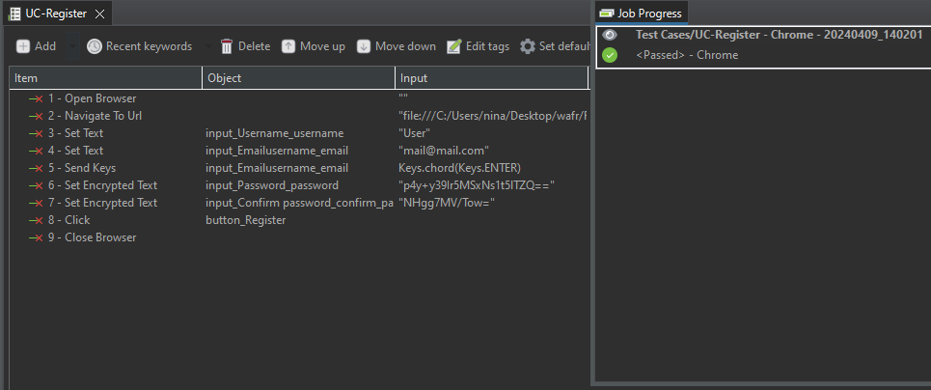
SELENIUM

Slide 18
DEMONSTRACIJA APLIKACIJE https://www.youtube.com/watch?v=Tod6pIuoQfA
HVALA!

